Slide 2
El Surgimiento de la Estadística
Base de Datos
Business Intelligence
Los primeros días del almacenamiento de datos moderno
La internet esta en marcha
Cantidad inmensa de datos
Que nos espera en un futuro?
Big Data
1663
1865
1880
1965
1970
1989
1991
1997
2000
2005
2007
2014
2020
Primer centro de Datos
Primer uso del término "Big Data"
Dispositivos Móviles
Inicios de Google
Web 2,0

Slide 3
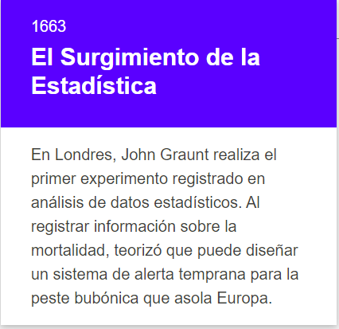

Slide 4


Slide 5
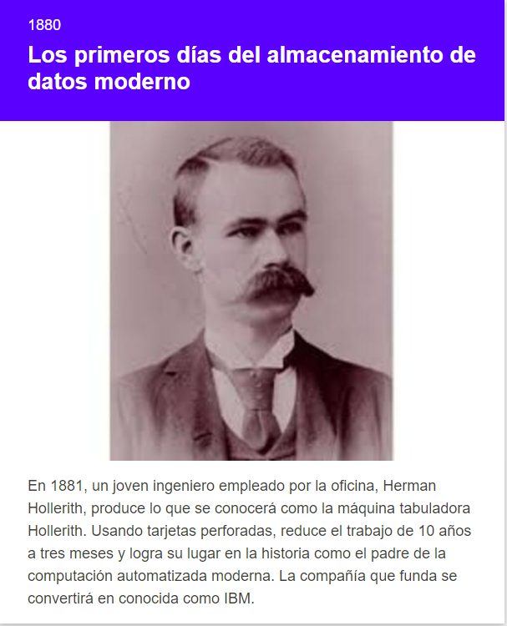

Slide 6
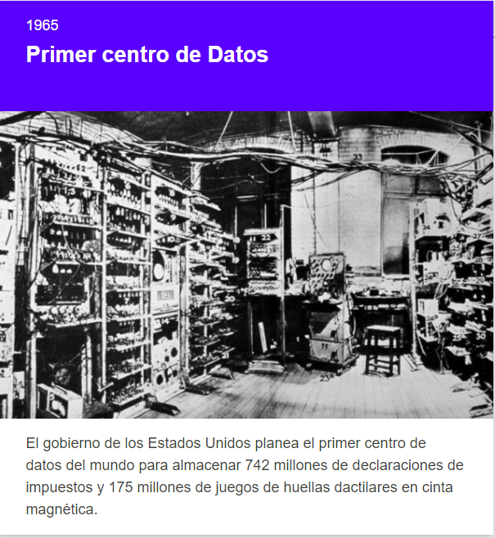

Slide 7
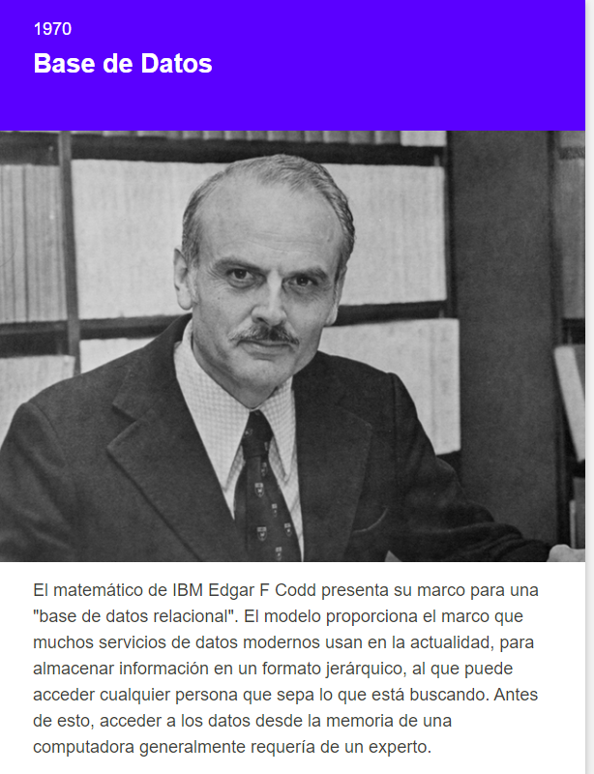

Slide 8


Slide 9
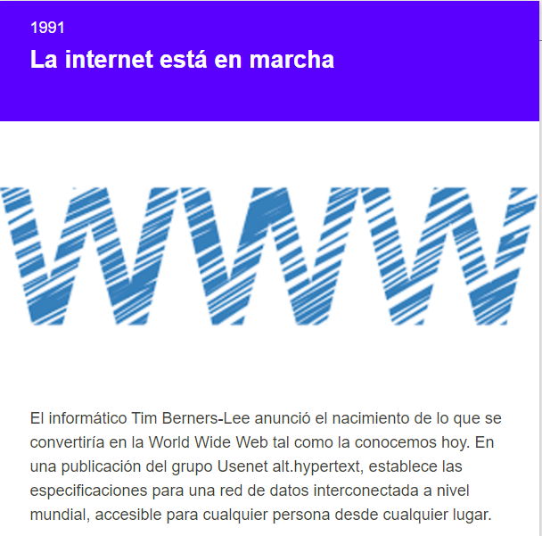

Slide 10
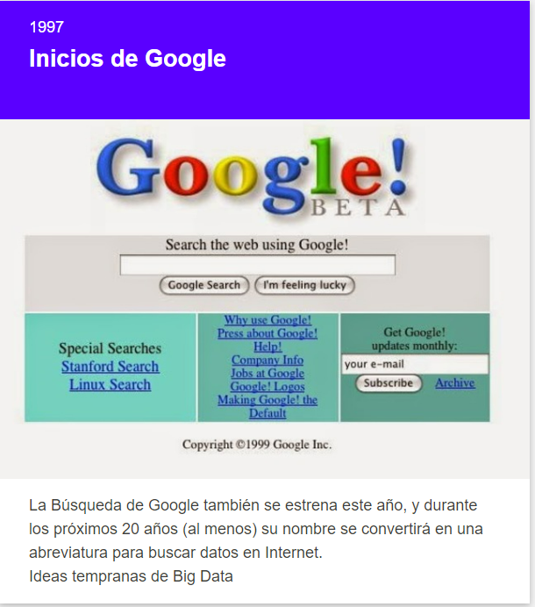

Slide 11
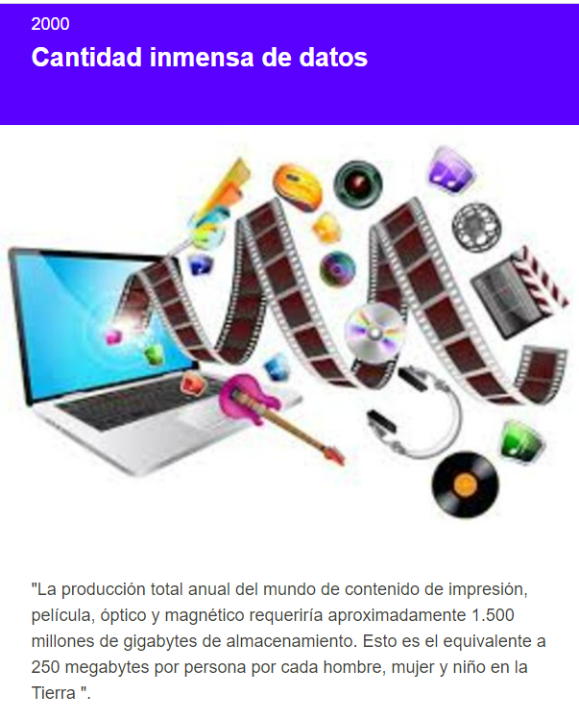

Slide 12
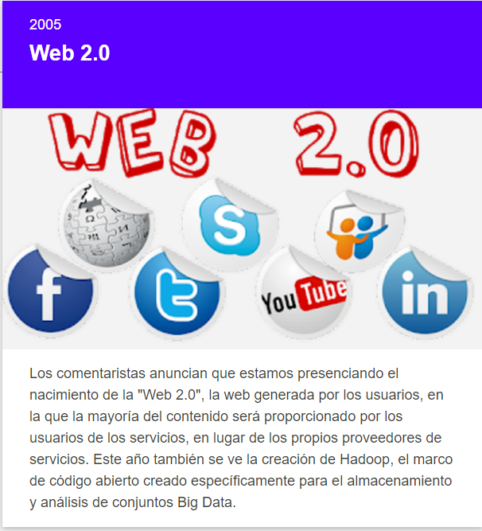

Slide 13
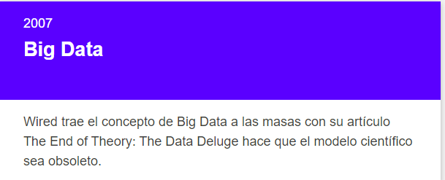

Slide 14
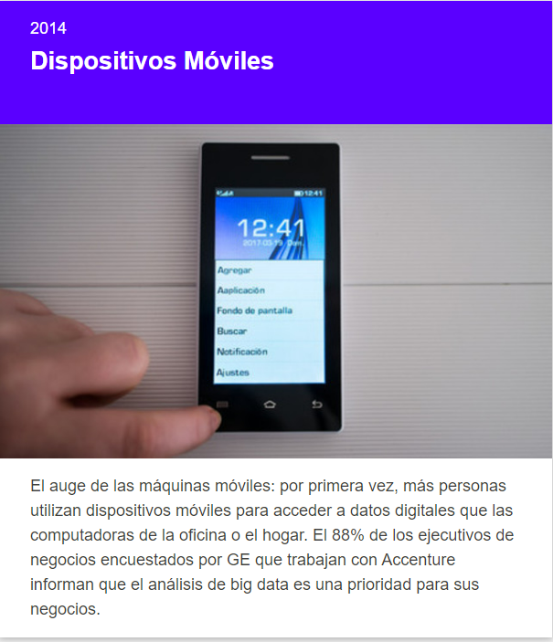

Slide 15
